Slide 1
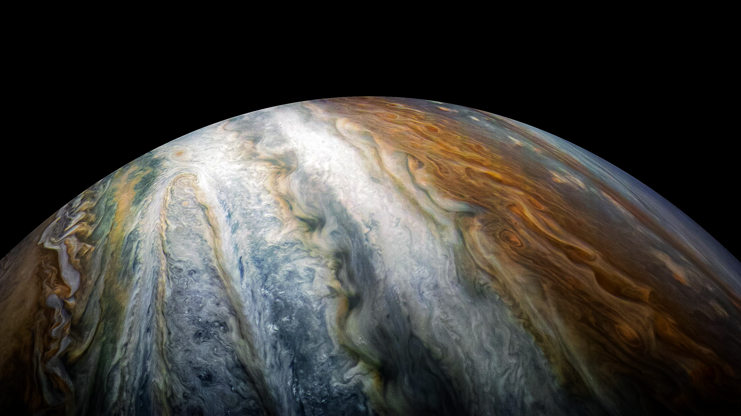
Júpiter: Uma obra de arte
Natália Palivanas
natalia.palivanas@gmail.com
www.cdcc.usp.br/cda

Slide 2
Alguns Fatos sobre Júpiter

Slide 3
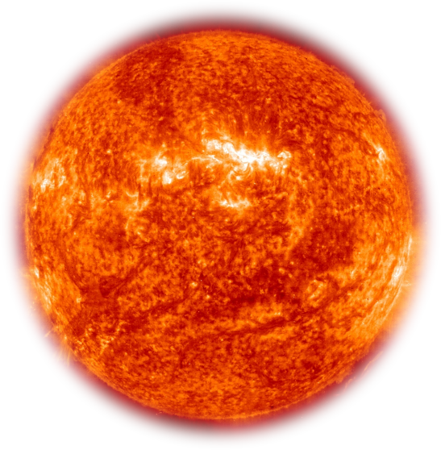
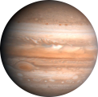

Slide 4
DT = 12.800km
DJ = 143.000km
DS = 1.392.000km

Slide 5
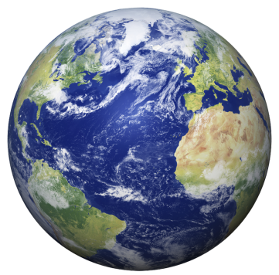

Massa | 6 x 10²⁴ kg | 2 x 10²⁷ kg

Slide 6
Massa | 6 x 10²⁴ kg | 2 x 10²⁷ kg
Gravidade | 9.8 m/s² | 24.8 m/s²

Slide 7
Massa | 6 x 10²⁴ kg | 2 x 10²⁷ kg
Gravidade | 9.8 m/s² | 24.8 m/s²
Obliquidade | 23.5° | 3.13°

Slide 8
Massa | 6 x 10²⁴ kg | 2 x 10²⁷ kg
Gravidade | 9.8 m/s² | 24.8 m/s²
Obliquidade | 23.5° | 3.13°
Período Orbital | 365d 6h | 12 anos

Slide 9
Massa | 6 x 10²⁴ kg | 2 x 10²⁷ kg
Gravidade | 9.8 m/s² | 24.8 m/s²
Obliquidade | 23.5° | 3.13°
Período Orbital | 365d 6h | 12 anos
Período de rotação | 23h56m | 9h50m

Slide 10
Massa | 6 x 10²⁴ kg | 2 x 10²⁷ kg
Gravidade | 9.8 m/s² | 24.8 m/s²
Obliquidade | 23.5° | 3.13°
Período Orbital | 365d 6h | 12 anos
Período de rotação | 23h56m | 9h50m
Temperatura superf. | -90°C a 57°C | -161°C

Slide 11
Massa | 6 x 10²⁴ kg | 2 x 10²⁷ kg
Gravidade | 9.8 m/s² | 24.8 m/s²
Obliquidade | 23.5° | 3.13°
Período Orbital | 365d 6h | 12 anos
Período de rotação | 23h56m | 9h50m
Temperatura superf. | -90°C a 57°C | -161°C
Satélites Naturais | 1 | 69

Slide 12
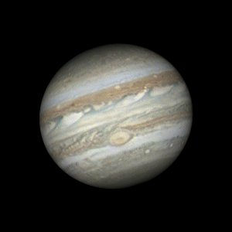

Slide 13
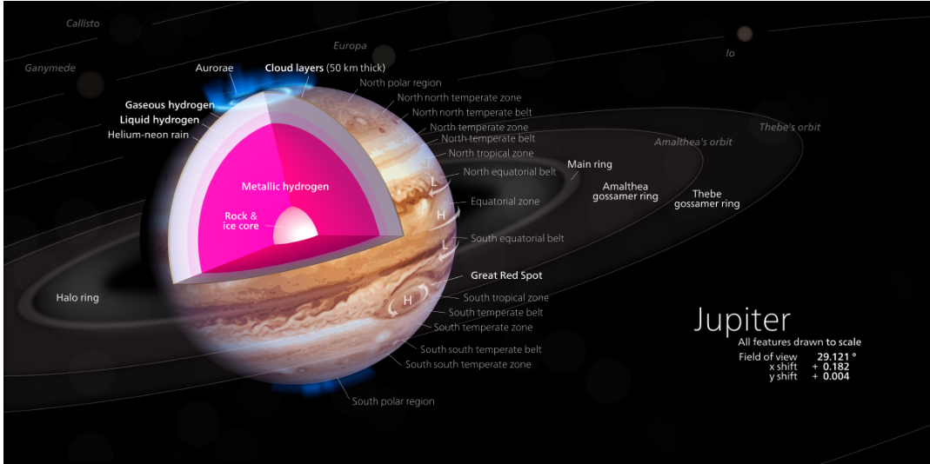
Diagrama da estrutura interna de Júpiter
Autor: https://commons.wikimedia.org/wiki/User:Kelvin13

Slide 14
Júpiter na mitologia

Slide 15
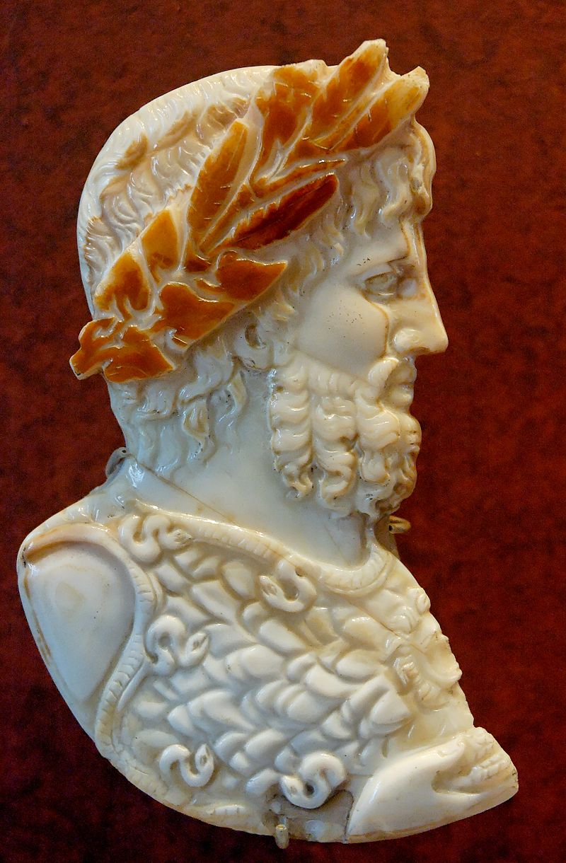
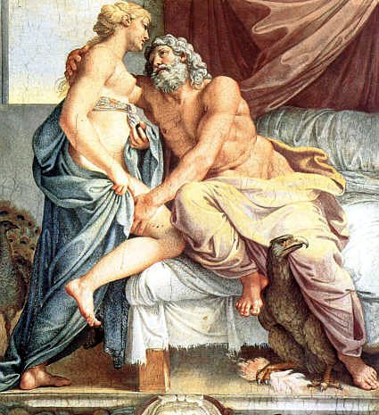
Busto de Júpiter
Astista desconhecido
Júpiter e Juno
Agostino Carracci

Slide 16
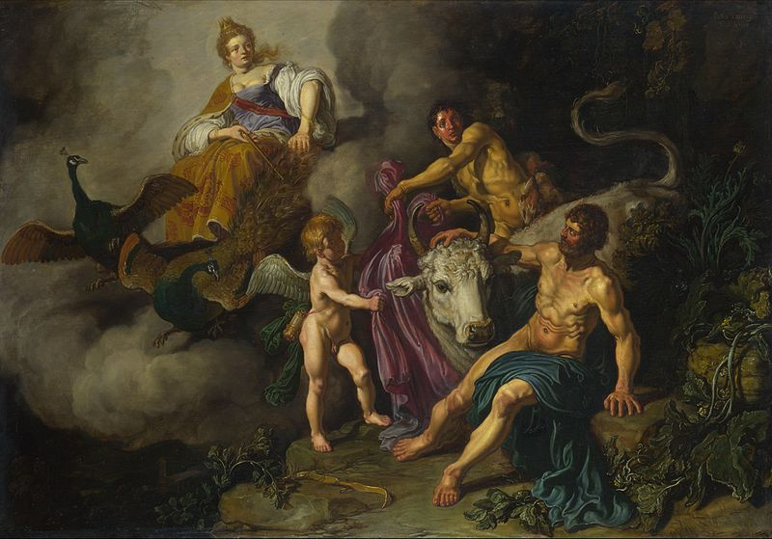
Juno Discovering Jupiter with Io
Peter Lastman - 1618

Slide 17
Satélites galileanos

Slide 18
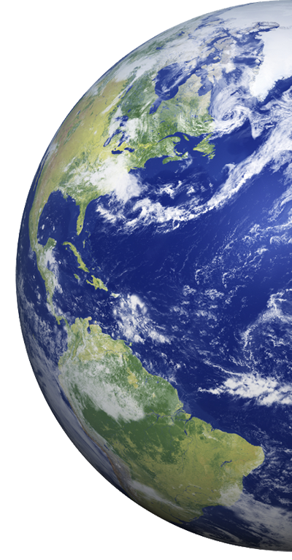
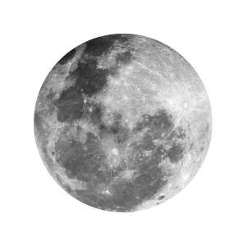
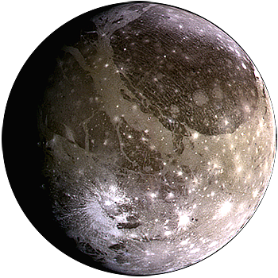
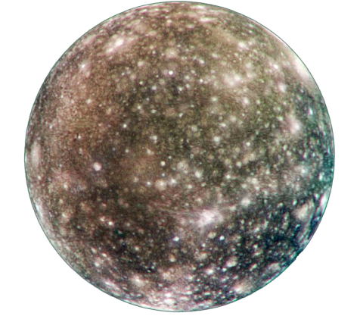
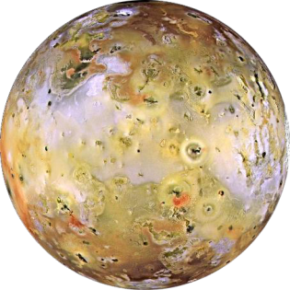
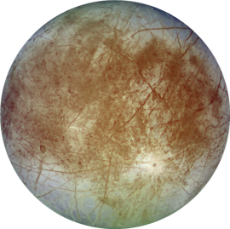

Slide 19
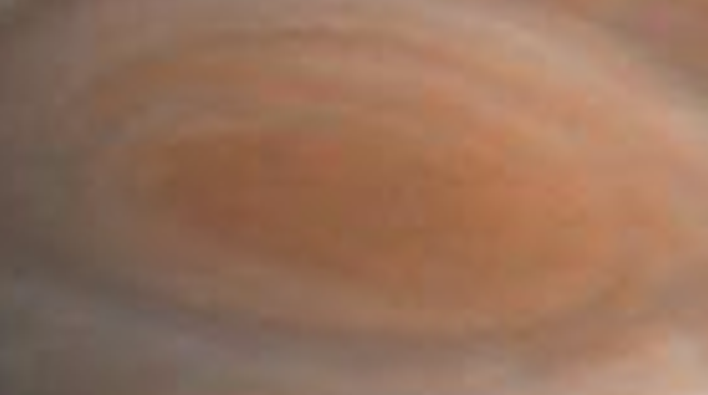

Slide 20
Já foi visitado por:

Slide 21
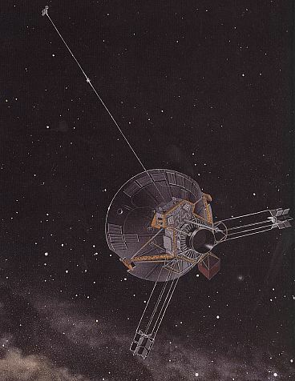
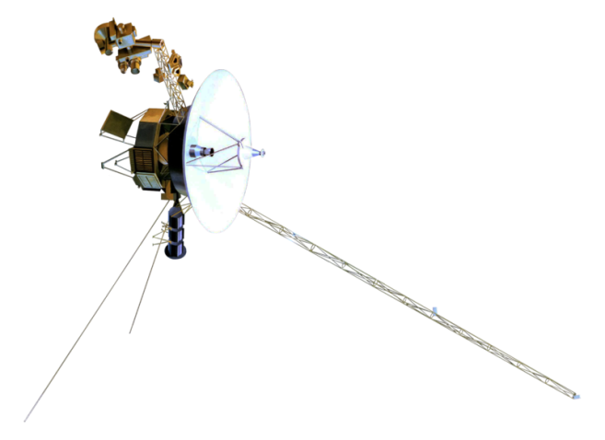
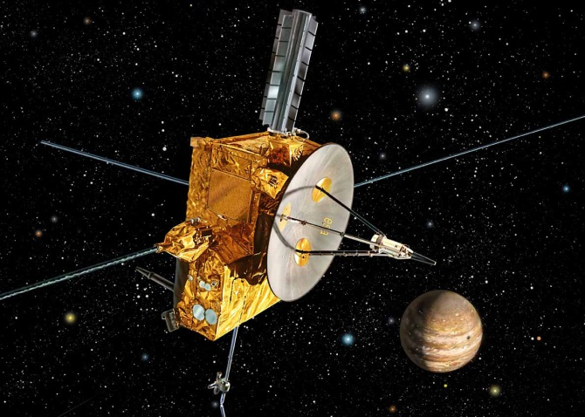
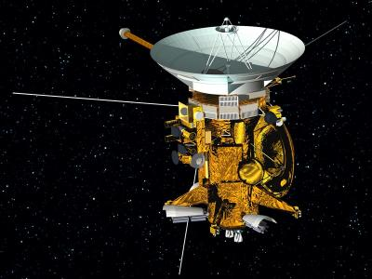
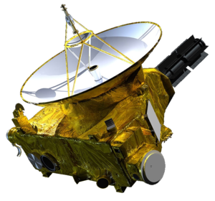
Fly-by:
1973/74
1979
1992
2000
2007

Slide 22
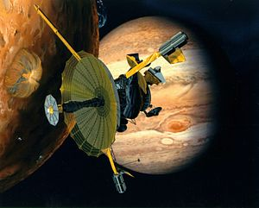
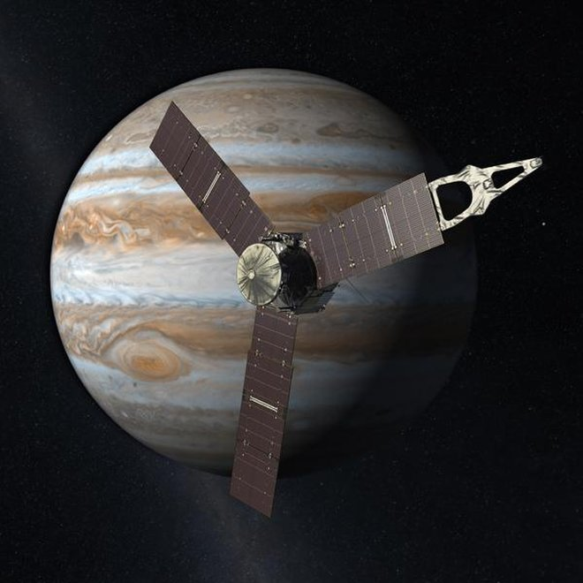
Orbitadores:
1995-2003
2006-2018?

Slide 23
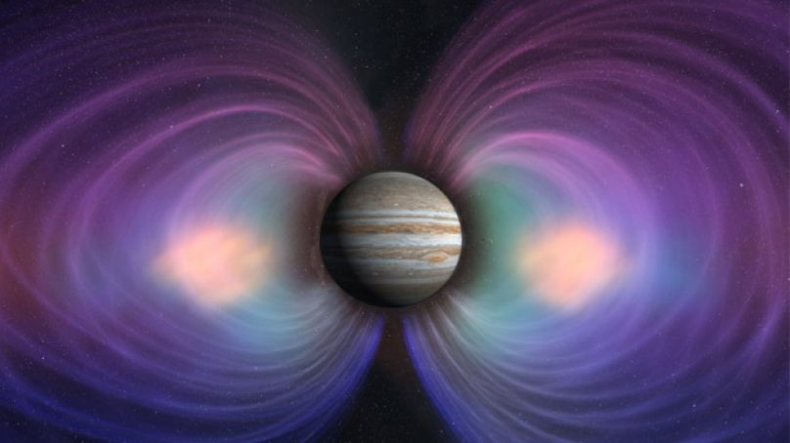
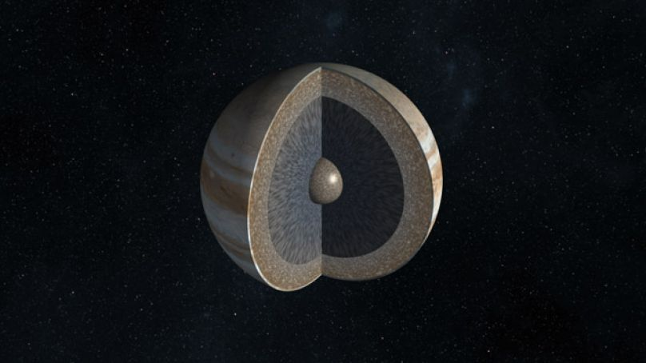


Slide 24
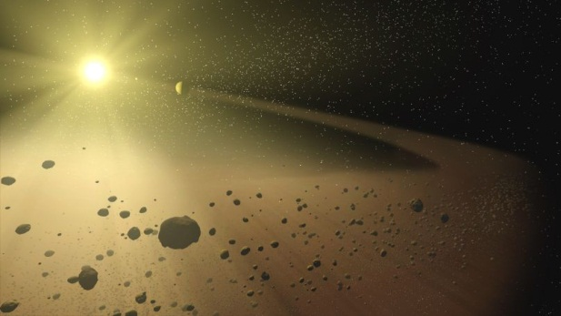
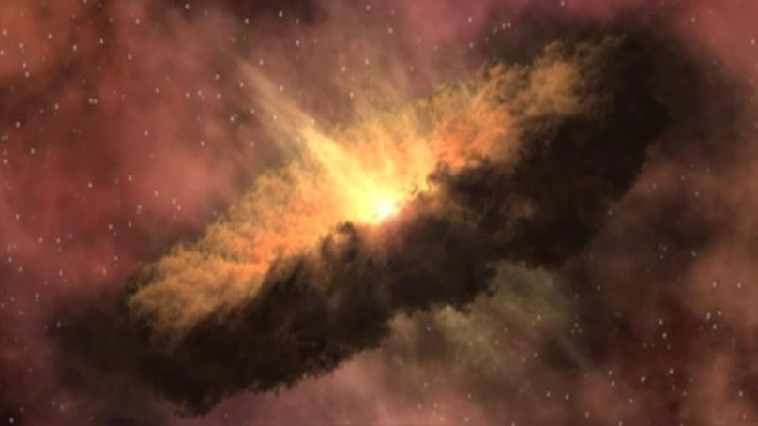

Slide 25
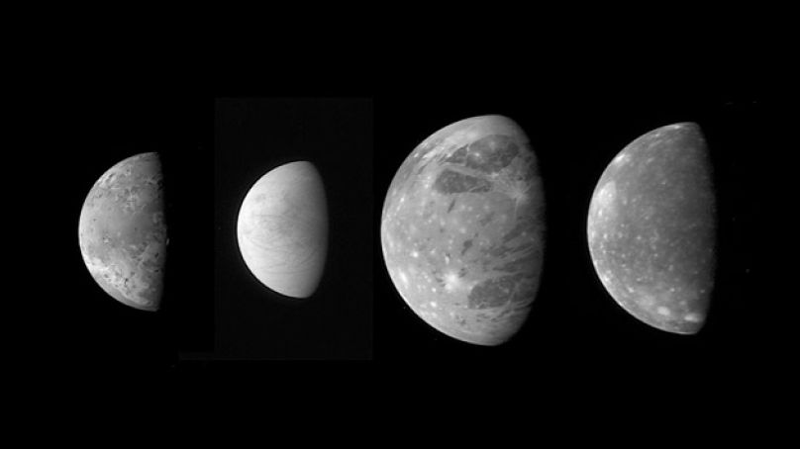

Slide 26
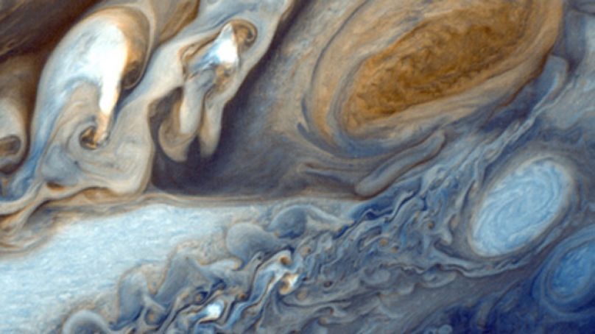

Slide 27
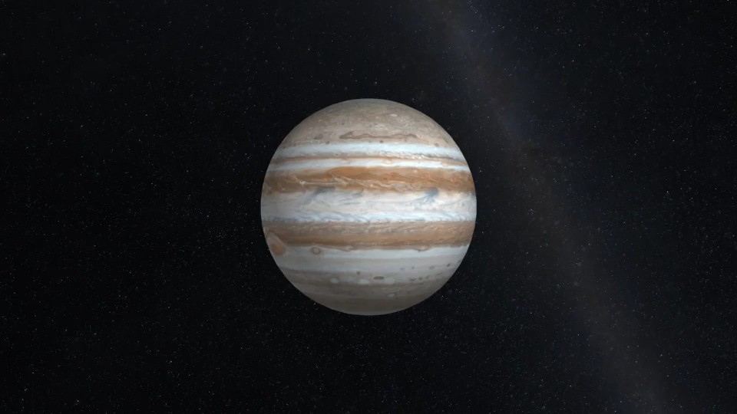

Slide 28
AS fotos da Juno

Slide 29
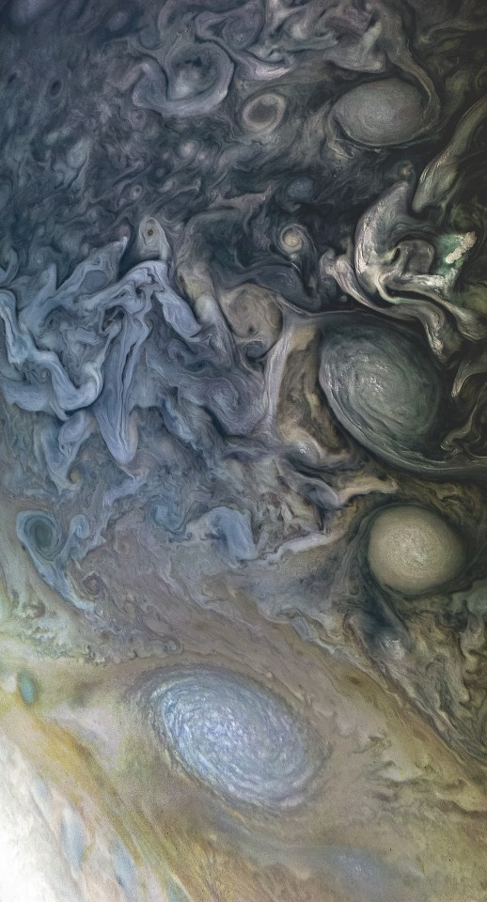
www.missionjuno.swri.edu/junocam/processing?id=4595

Slide 30
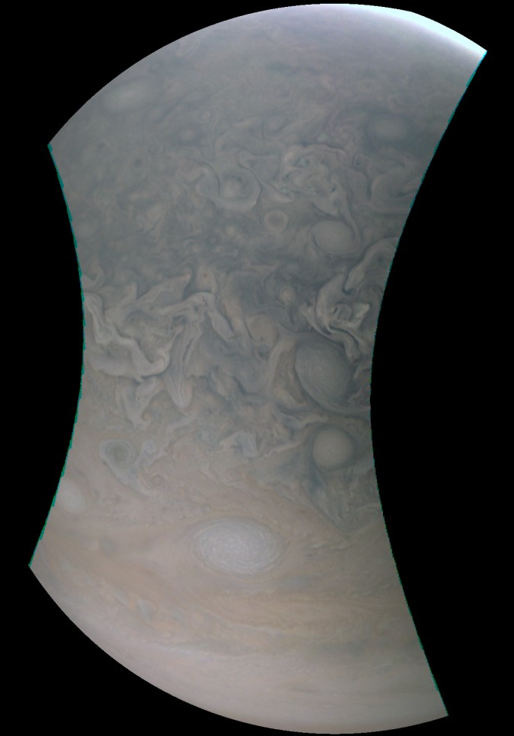
www.missionjuno.swri.edu/junocam/processing?id=JNCE_2018091_12C00084_V01
www.missionjuno.swri.edu/junocam/processing?id=4595

Slide 31
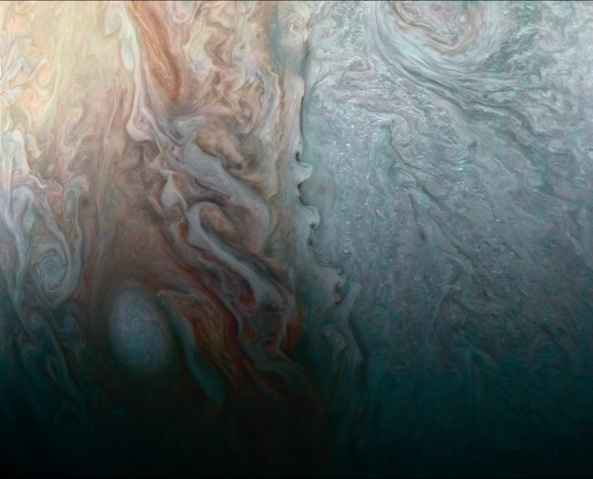
https://www.missionjuno.swri.edu/news/when-jovian-light-and-dark-collide

Slide 32
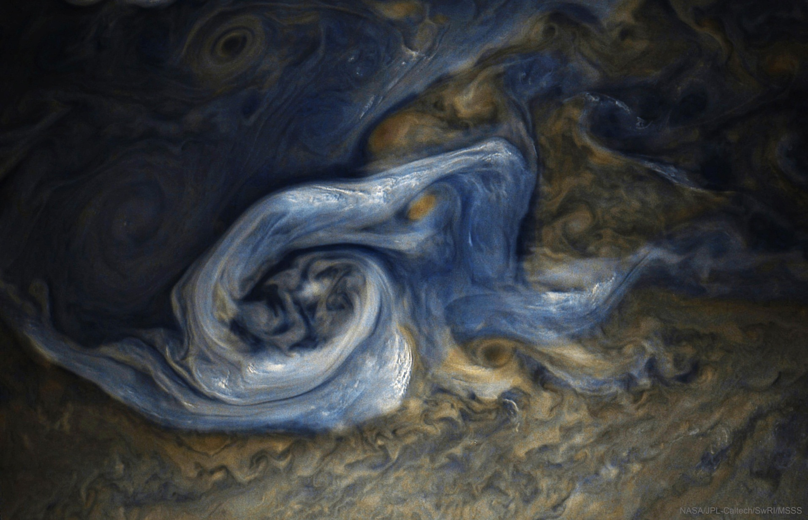
www.apod.nasa.gov/apod/ap171128.html

Slide 33
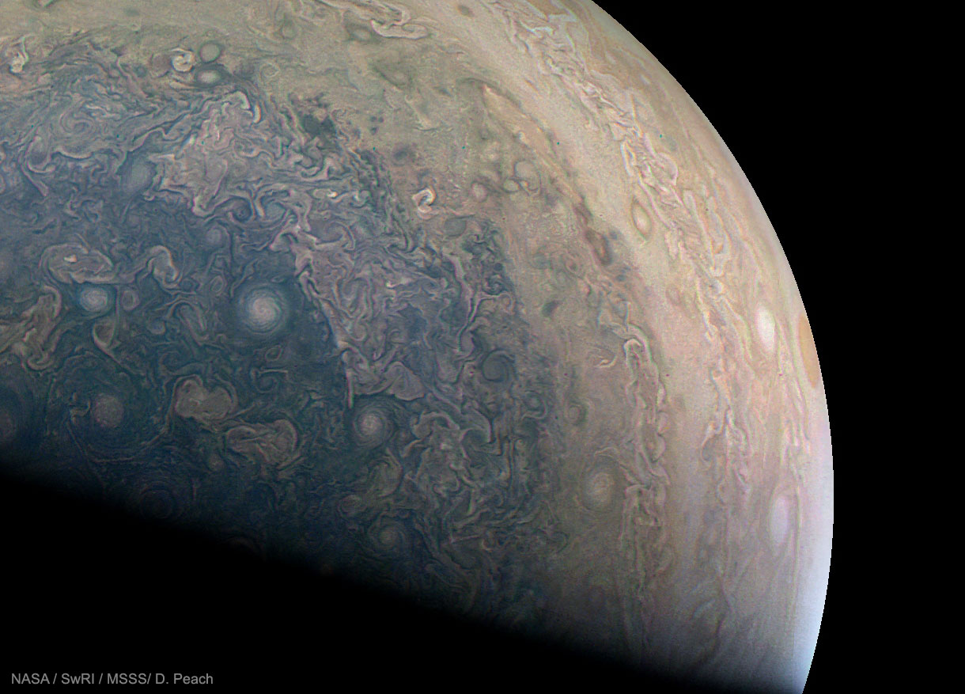
www.apod.nasa.gov/apod/ap170213.html

Slide 34
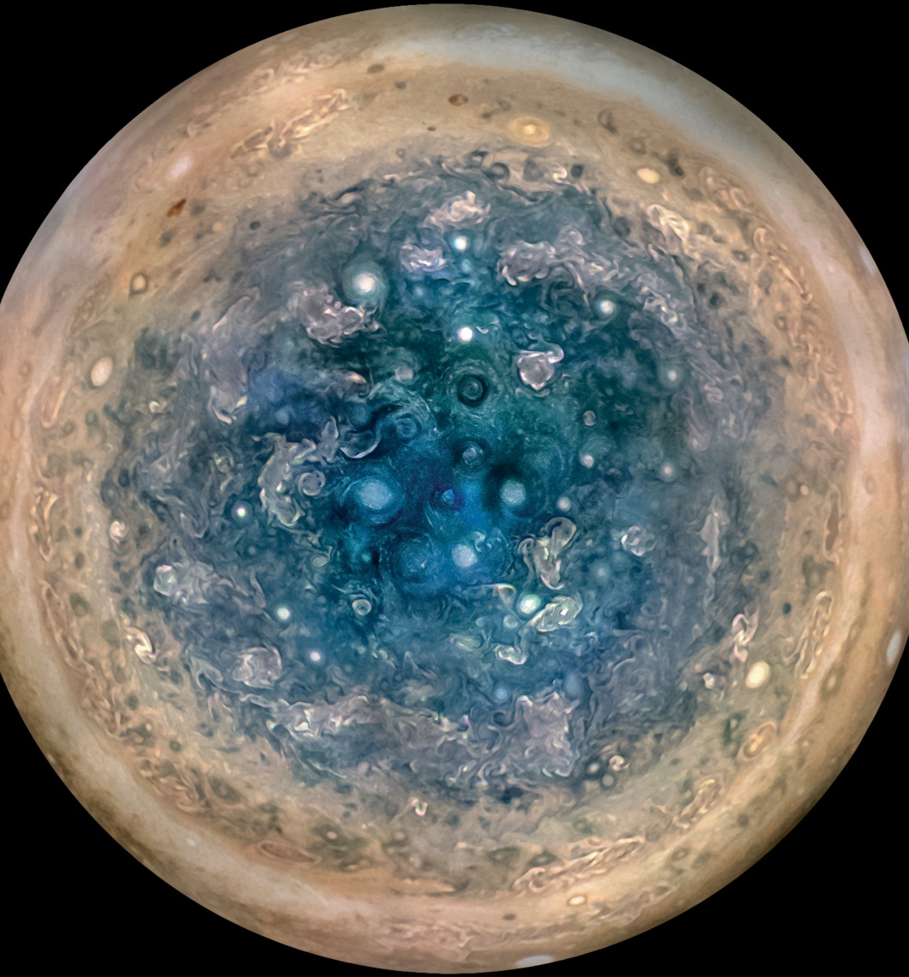
https://www.nasa.gov/press-release/a-whole-new-jupiter-first-science-results-from-nasa-s-juno-mission

Slide 35
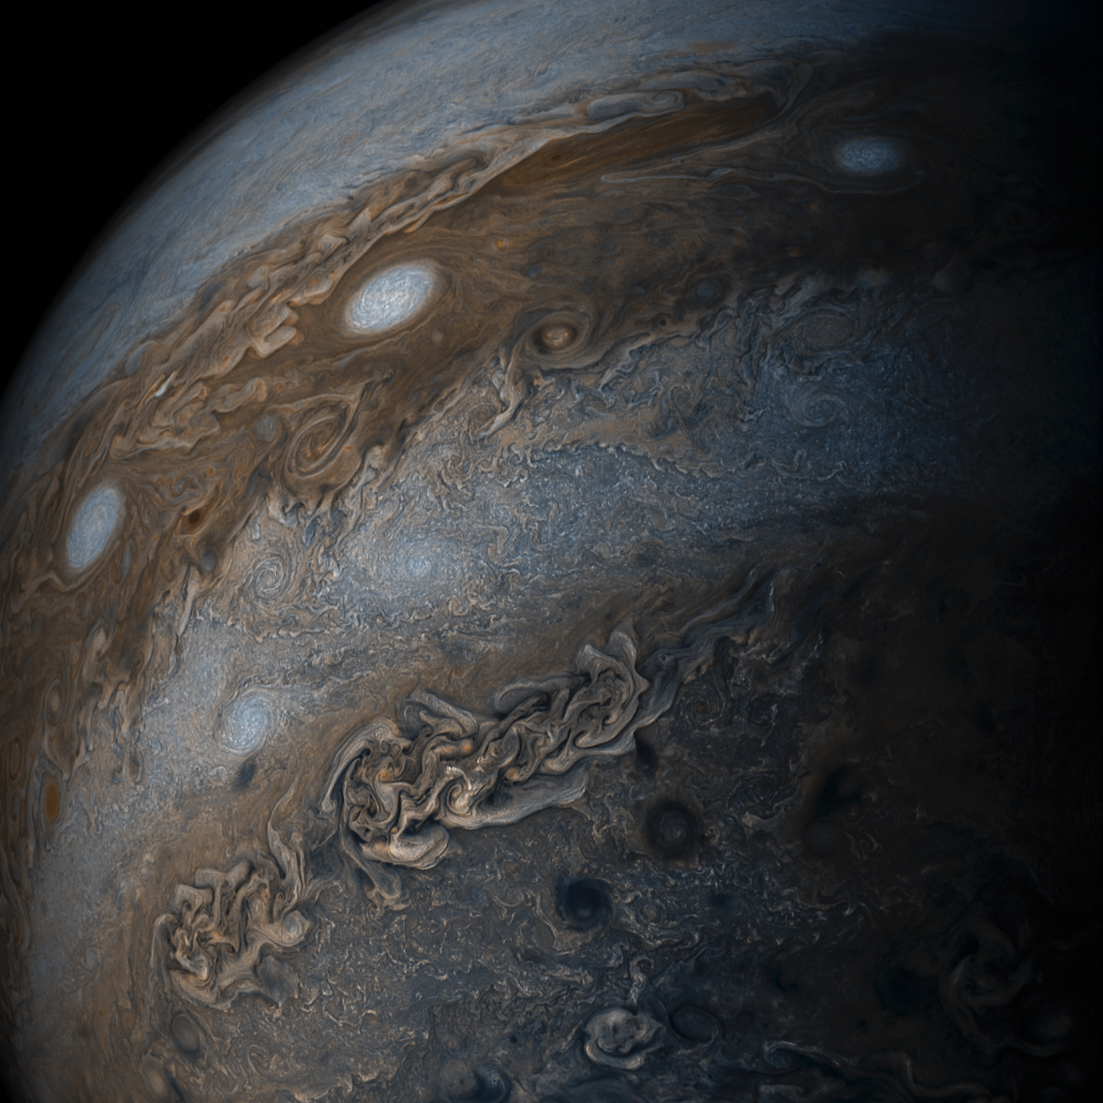
https://www.missionjuno.swri.edu/news/jupiters-bands-of-clouds

Slide 36
Referências
https://www.missionjuno.swri.edu/junocam
http://nasajunocam.tumblr.com/
https://www.nasa.gov/image-feature/jpl/pia21974/jupiter-s-colorful-cloud-belts
https://www.missionjuno.swri.edu/junocam/processing?id=4352
https://futurism.com/images/instruments-aboard-juno-that-will-study-jupiter/
https://science.nasa.gov/science-news/science-at-nasa/2006/02mar_redjr
http://www.planetary.org/blogs/emily-lakdawalla/2017/1218-agu17-junocam-science.html
Em português:
http://astro.if.ufrgs.br/solar/jupiter.htm
http://mensageirosideral.blogfolha.uol.com.br/category/juno-2/
http://mensageirosideral.blogfolha.uol.com.br/tag/jupiter-2/
Live Mensageiro Sideral https://www.youtube.com/watch?v=Q91mJO9i1hs
Live Space Today https://www.youtube.com/watch?v=rYJdddLyxdE
Hexágonos de Saturno (similar aos pólos de Júpiter) recriados em laboratório:
http://www.planetary.org/blogs/emily-lakdawalla/2010/2471.html

Slide 37

OBRIGADA! ☺

